Slide 1
Trading Basics
Häufige Begriffe kurz erklärt
Jan Gobeli

Slide 2
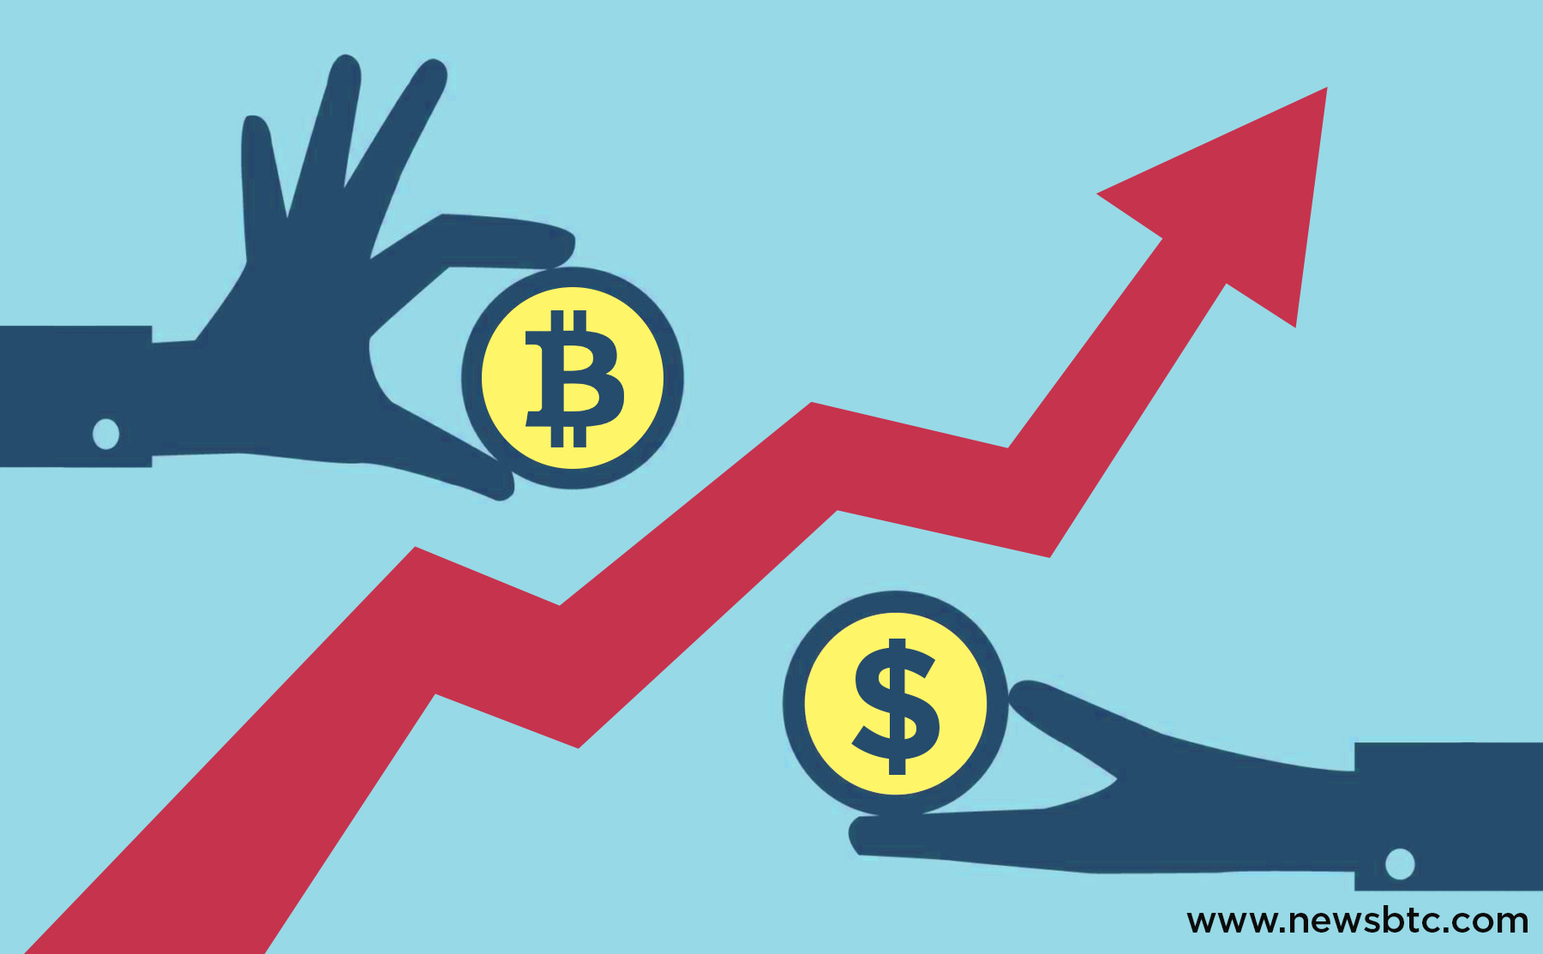
Trading

Slide 3
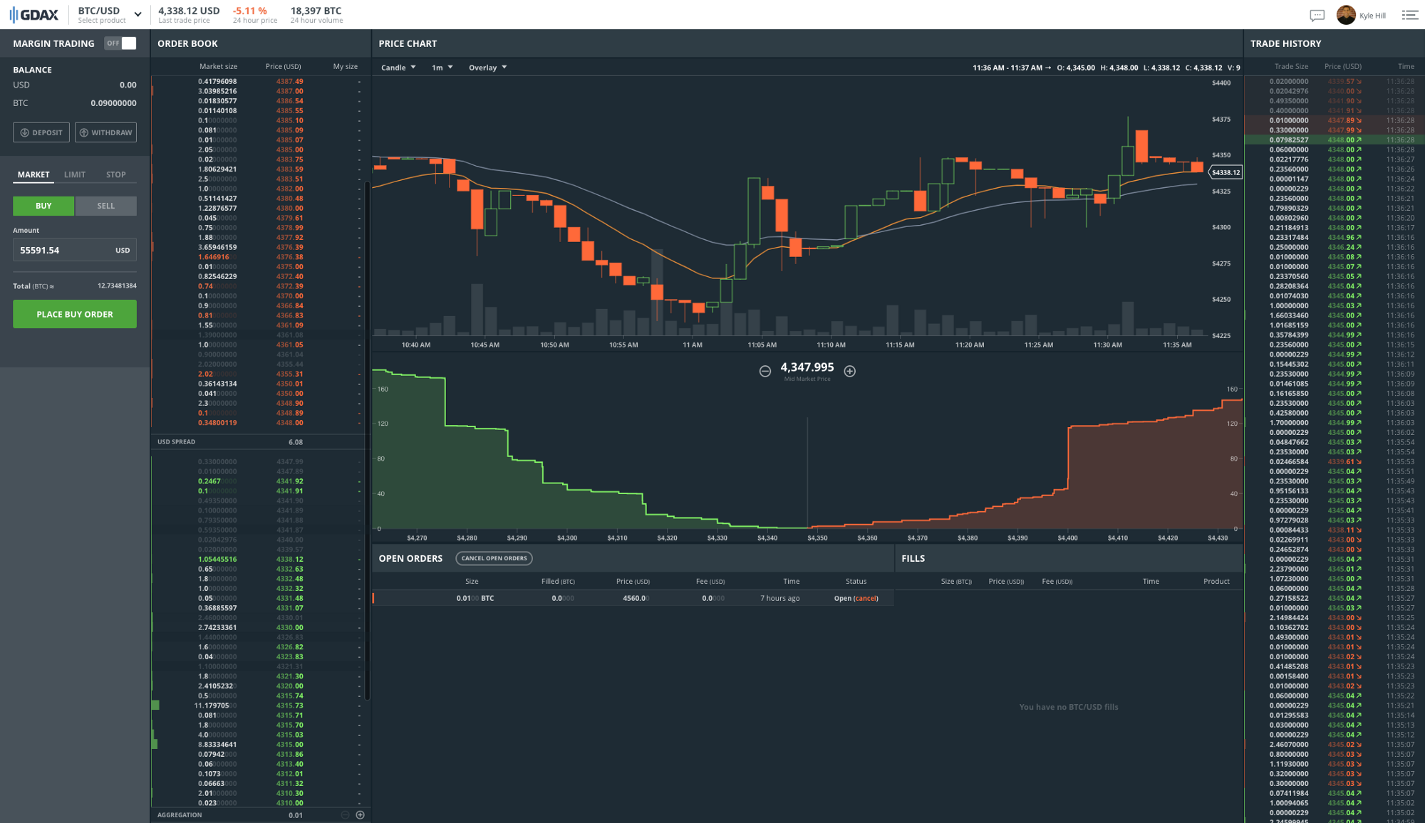

Slide 4
Chart

Slide 5
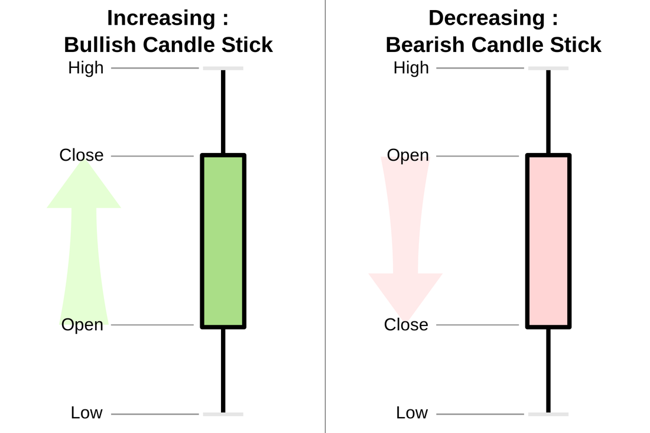
Notes:
Candlesticks. Wie ihr vorhin gesehen habt, wird grob zwischen 2 Candlesticks unterschieden. Eine Grüne und eine Rote Kerze. Die Grüne ist die Bullishe Kerze, also die Steigende. Das heisst, das der untere Teil des Körpers beginnt mit dem Eröffnungskurs und dass der Schlusskurs, das obere Ende des Körpers der Schlusskurs ist von dem Zeitfenster, welches diese Kerze darstellt.

Slide 6
Notes:
Gehen wir wieder zurück zum Exchange. Neben dem Chart sehen wir die Orders und somit direkt zum nächsten Thema. Order Typen.

Slide 7
Order Types
Long = Buy
Short = Sell
Notes:
Wenn ich merke, der Kurs wird nach oben gehen, gehe ich Long. Kaufe ich. Umgekehrt Short. Wenn ich denke das der Kurs fallen wird, verkaufe ich. Gehe ich Short.

Slide 8
Order Types
Market Order
Verkaufen / Kaufen zum aktuellen Preis
Limit Order
Verkaufen / Kaufen zum bestimmten Preis
Stop Order
Verkaufen / Kaufen zum aktuellen Preis, nachdem ein bestimmter Preis erreicht wurde

Slide 9
Notes:
Wieder zurück auf der Hauptseite fällt auf, dass es oben einen Schalter für Margin Trading gibt. Aber was ist genau Margin Trading?

Slide 10
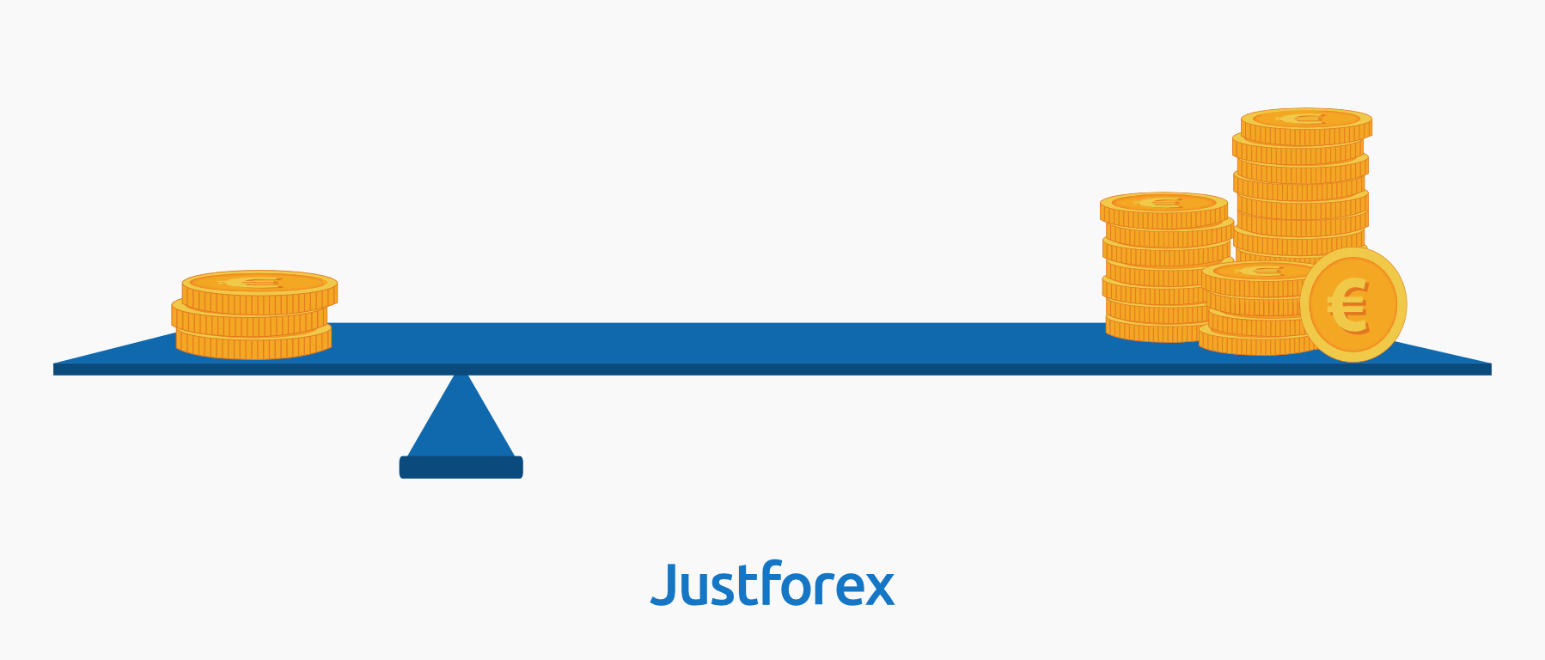
Margin & Leverage
Margin
Kredit der Handelsplattform, welche erlaubt, Positionen mit Leverage zu öffnen.
Leverage
Multiplikation der Kaufkraft. Hebelwirkung.
$ 50’000 5:1 $ 10’000
Notes:
Normal haben wir zum Beispiel USD auf dem Handelsplatz und kaufen uns BTC. Danach haben wir BTC. Bei Margin läuft das ein bisschen anders.
Margin ist wie ein Kredit, den der Exchange den Tradern gibt. Mit diesem Kredit, haben sie dann die Möglichkeit, ihre Position zu Leveragen. Also mit einer Hebelwirkung mehr aus einem Trade heraus zu holen.
Als Sicherheit für diesen Kredit, nimmt der Handelsplatz das Geld, welches ihr in das Margin Wallet oder den Margin Account legt. Natürlich kommt noch dazu, dass das Geld nicht gratis ist. Nebst den Kredit zurück zu zahlen, kommt auch noch eine Gebühr / Zins dazu.
Wie bereits erwähnt, benötigt man Margin um Leverage zu kreieren. Leverage ist den Trade zu Hebeln, also zu vervielfachen. Ein kleines Beispiel: Wenn ich USD 10'000 in einem Konto habe und von dem Exchange eine Leverage-Position von 5:1 aufnehmen kann, bedeutet dass, dass ich für USD 50'000 Aktien oder Coins oder was auch immer kaufen kann.

Slide 11
Order Book
Notes:
Das Order Book ist eine Liste von Kauf und Verkauf Aufträgen sortiert nach dem Preis. Dort wo sich die beiden Treffen bildet sich also das aktuelle Marktgleichgewicht, der aktuelle Kurs. Ganz in der Mitte findet man den Spread. Den Unterschied zwischen dem aktuellen höchsten Kaufangebot und dem tiefsten Verkaufsangebot.
Dabei kann es in geschriebener Form dargestellt werden, aber auch in graphischer Form. Dabei wird sehr deutlich die Grösse der jeweiligen Aufträge dargestellt.

Slide 12
Trading Arten
Trading Style | Time Frame | Holding Period
Position Trading | Long Term | Months to Years
Swing Trading | Medium to Short Term | Days to Weeks
Day Trading | Short Term | Day Only
Scalp Trading | Very Short Term | Seconds to Minutes
Notes:
Die Basic Begriffe haben wir jetzt. Aber es gibt natürlich auch wieder viele verschiedene Arten zu traden.

Slide 13
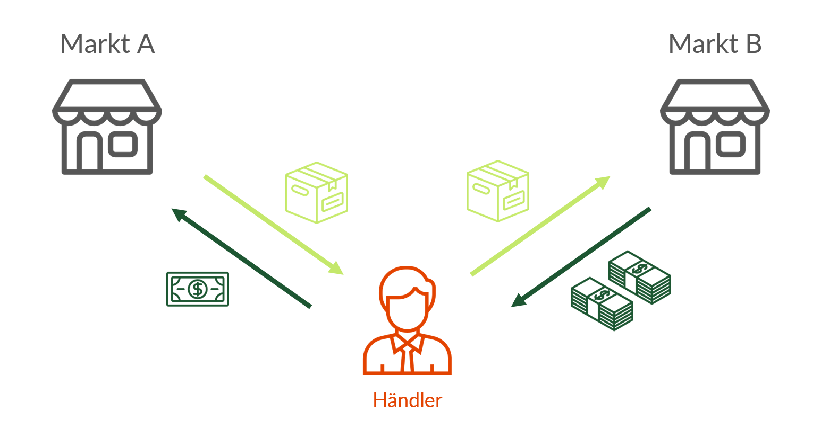
Arbitrage

Slide 14
Tipps & Tricks
Trading
Setzt euch vor dem Trade ein Stop Order.
Setzt euch vor dem Trade ein Target Price.
Notiert, wieso ihr genau den Trade eingeht.

Slide 15
Tipps & Tricks
Websites
Tradingview.com
Investopedia.com
BabyPips.com
Persönlicher Kontakt
Jan Gobeli
linkedin.com/in/jan-gobeli/
gobeli@hotmail.ch

